Slide 1


Перспективы развития картофелеводства и овощеводства в Томском районе

Slide 2

Посевные площади и валовый сбор
картофеля и овощей в Томском районе
Посевные
площади:
Картофель – 2770,28 га
Овощи – 770,16 га
Валовый сбор картофеля и овощей, тыс. тонн
44,5 % от общего объема по Томской области
58,7 % от общего объема по Томской области

Slide 3
Урожайность картофеля и овощей
открытого грунта по СХО и КФХ
(ц/га)

Slide 4
1. СЕМЕНОВОДСТВО. СЕЛЕКЦИЯ
Основные факторы определяющее
развитие отрасли
Доля семян отечественной селекции

Slide 5
1. СЕМЕНОВОДСТВО. СЕЛЕКЦИЯ
Основные факторы определяющее
развитие отрасли
Селекционный семеноводческий центр в области картофелеводства ( ФГБНУ СибНИИСХиТ – филиал СФНЦА, ООО «Колпаков», ООО «Агрофирма «Зоркальцевская»).
Внедрение новых сортов (ГСА, взаимодействие ООО «Колпаков» с компанией PepsiCO).
Доля элитных семян картофеля составляет 25 % в посевах 2021 года.

Slide 6
1. СЕМЕНОВОДСТВО. СЕЛЕКЦИЯ
Основные факторы определяющее
развитие отрасли

Slide 7
2. АГРОТЕХНИКА
Основные факторы определяющее
развитие отрасли
Внесено минеральных удобрений под урожай 2021 года:
Картофель — 196 кг. в д.в./га
Овощи открытого грунта – 258 кг. в д.в./га

Slide 8
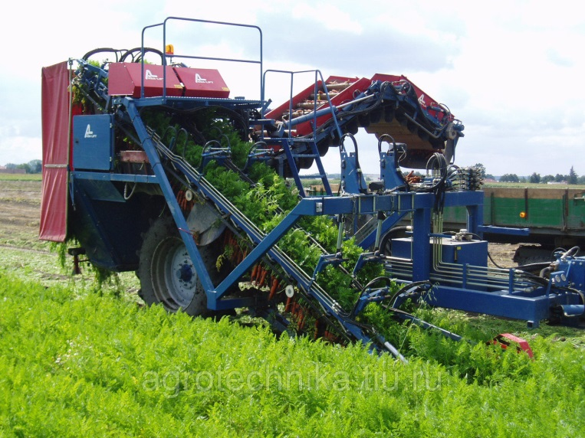
3. МАТЕРИАЛЬНО-ТЕХНИЧЕСКОЕ ОСНАЩЕНИЕ
Основные факторы определяющее
развитие отрасли
Приобретение новой техники
и оборудования:
3 картофелеуборочных комбайна
1 капусто-уборочный комбайн
2 морково-уборочных комбайна

Slide 9
4. МЕЛИОРАЦИЯ
Основные факторы определяющее
развитие отрасли
ООО «Заречное», ООО «А/ф «Зоркальцевская», ООО «Колпаков» применяют систему орошения на общей площади 380 га.
ООО «А/ф «Зоркальцевская» осуществляет проект строительства системы орошения на площади 300 га.
ООО «Заречное» проводит техническое перевооружение устаревшей мелиоративной системы на площади 280 га.
Ежегодно проводится известкование полей с нормой внесения 1000-2000 кг мелиоранта.

Slide 10
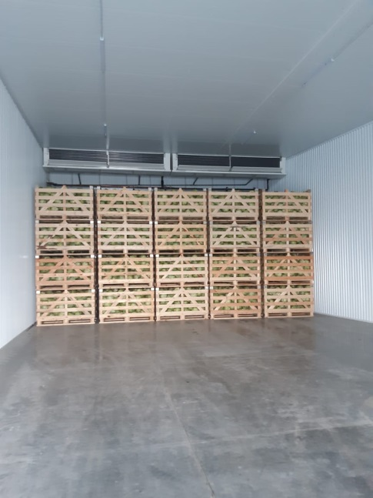
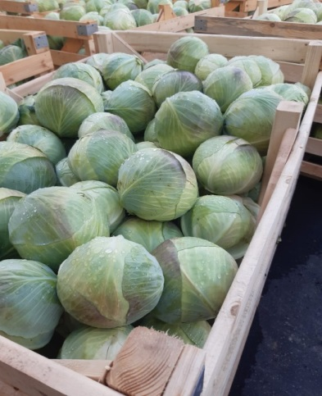
5. СТРОИТЕЛЬСТВО И МОДЕРНИЗАЦИЯ ОВОЩЕХРАНИЛИЩ
Основные факторы определяющее
развитие отрасли
Мощность существующих овощехранилищ – 36 тыс. тонн, дефицит мощностей – 7 тыс. тонн
Из них хранилища с принудительной вентиляцией мощностью 18 тыс. тонн.
Хранилища с регулируемым микроклиматом мощностью 3,8 тыс. тонн.
Имеются мощности по первичной переработке, мойки, сушке с последующей упаковкой картофеля и овощей в объеме 3800 тонн.

Slide 11
5. РАЗВИТИЕ ИНФРАСТРУКТУРЫ
Основные факторы определяющее
развитие отрасли
СППК «Сибирские Афины» реализует проект по комплексной переработке овощей.
Запуск производства – 4 квартал 2021 г.
Продукция:
Сушеные и замороженные овощи
Соки овощные
Злаково-овощные батончики
Снэки и приправы
Планируемый объем переработанных овощей и картофеля - 4580 тонн в год

Slide 12
СПАСИБО ЗА ВНИМАНИЕ!

